Slide 1
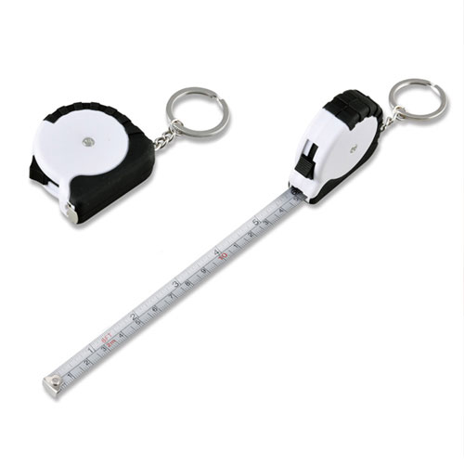
【提案書】
メジャーキーホルダー2M
特徴
キーホルダー型で持ち歩きにもとっても便利な手のひらサイズのメジャーです。名入れプリントが可能ですので、オリジナルグッズやノベルティアイテムにもおすすめ。是非ご活用ください。
納期
納期スペース
仕様
素 材 ： ABS・ゴム・ステンレススチール
サイズ ： 45×48×16mm
包 装 ： 箱入 箱サイズ/49×56×19mm
備 考 ： メジャー2m
お見積
お見積りスペース

